Slide 1
17 Ottobre 28 Novembre Palosco T.U
Il pensiero antico, sempre attuale

Slide 2
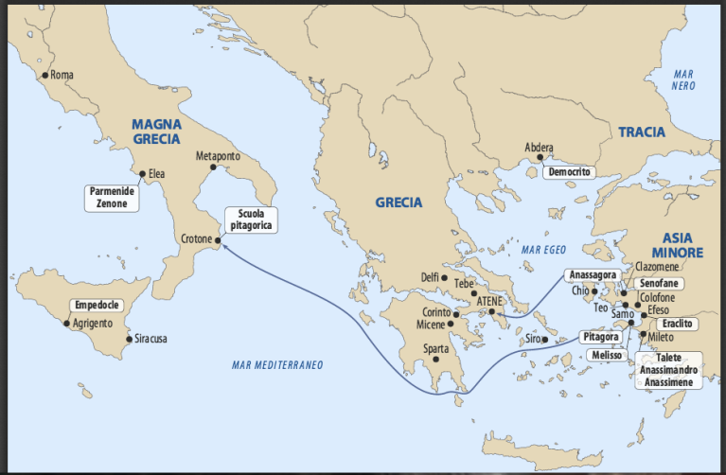

Slide 3
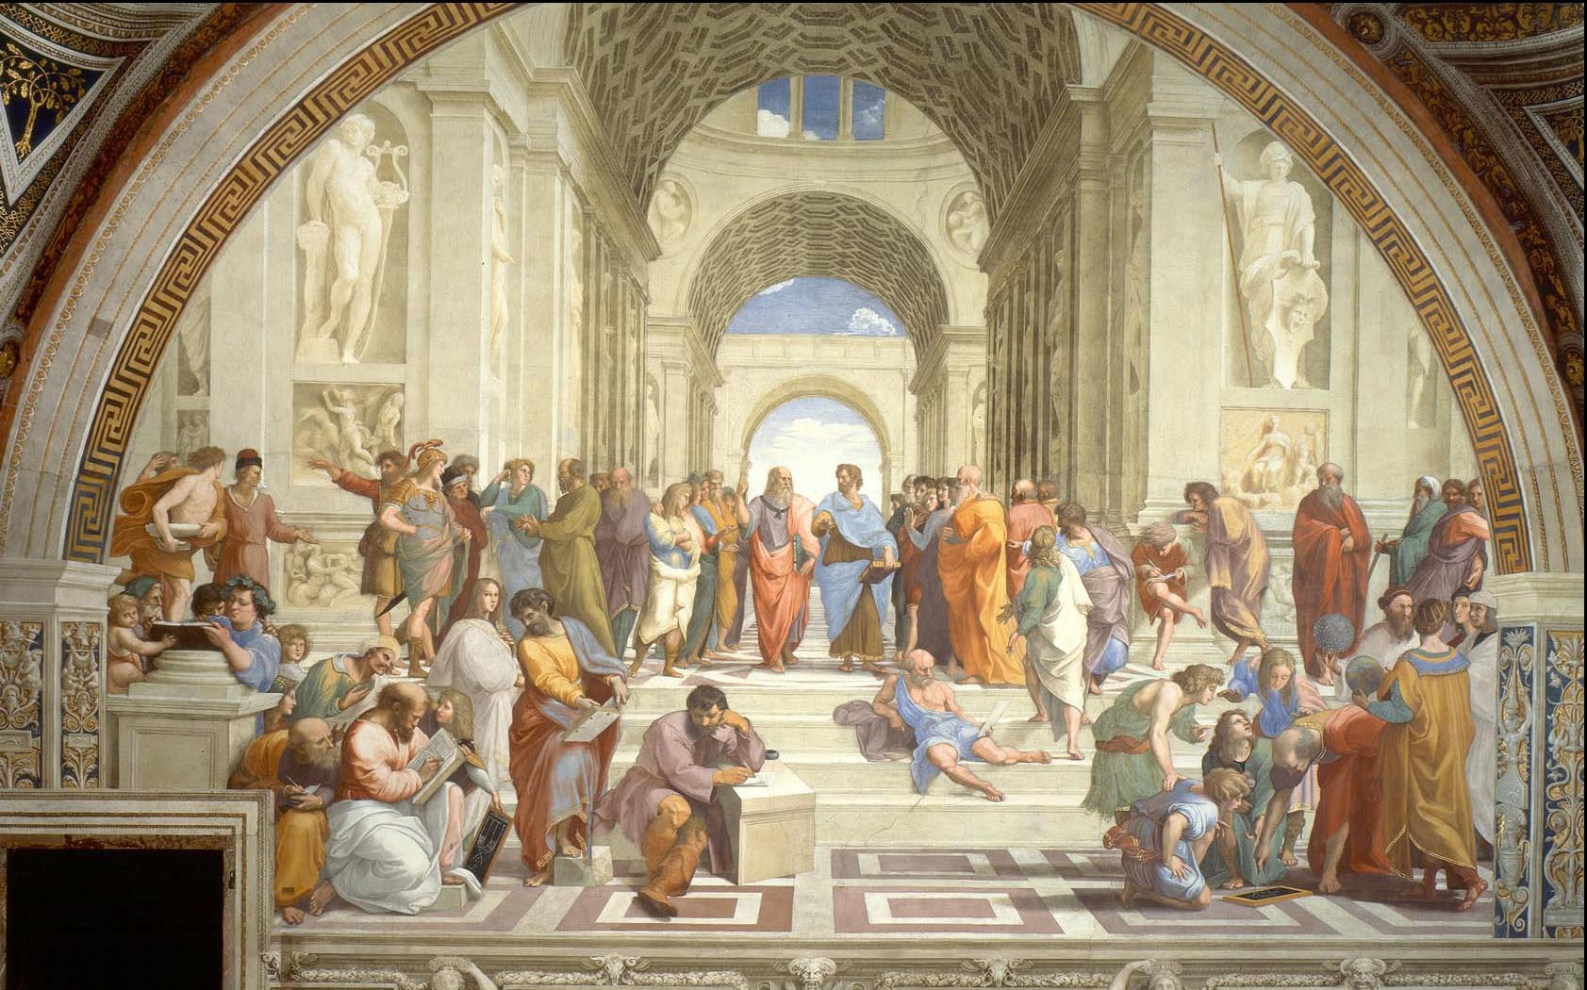
APOLLO
PLATONE
leonardo
MINERVA
SOCRATE
ARISTOTELE
ZENONE DI CIZIO
Figura ideale o IPAZIA
EPICURO
PARMENIDE
APELLE raffaello
AVERROE’
ERACLITO
michelangelo
DIOGENE DI SINOPIE
EUCLIDE
bramante
PITAGORA

Slide 4
INTRODUZIONE
Filosofare significa cercare di andare sempre più a fondo delle cose: anziché accontentarci delle risposte che troviamo, ne sveliamo i limiti, ci rendiamo conto che sono insufficienti e andiamo oltre.
Domanda: è giusta la deforestazione?
Risposta: è ingiusta perché danneggia l’ambiente.
(Risposta che rispecchia la sensibilità ecologica del nostro tempo)

Slide 5
Il filosofo non si accontenta della risposta, ma ne pone delle altre:
Che cosa significa esattamente “danneggiare l’ambiente”?
Perché non è giusto distruggere le foreste e danneggiare l’ambiente?
Non è giusto perché ci sono popoli che abitano le foreste?
Non è giusto perché potremmo sfruttarle diligentemente?
Non è giusto perché mettiamo a repentaglio il nostro futuro?
Non è giusto perché le foreste sono abitate da animali, esseri capaci di provare sofferenza?
Non è giusto perché le foreste sono abitate anche da esseri viventi quali piante, microorganismi che, capaci di soffrire o no, vanno rispettati?
………

Slide 6
Ogni domanda ne pone delle altre:
6.1 Gli animali sono veramente senzienti o sono inconsapevoli?
6.1.1 Se sono inconsapevoli hanno un’anima?
6.1.1.2 Se non hanno un’anima hanno un destino di giustizia nell’aldilà?
6.1.1.3 Se non hanno un aldilà che li attende che valore ha la loro sofferenza fisica?
6.1.1.4………..

Slide 7
FILOSOFARE SIGNIFICA
MERAVIGLIARSI
NEL SENSO DI PROVARE MERAVIGLIA PER OGNI FENOMENO
lat. mīrabĭlia, propriamente. «cose meravigliose», pl. neutro dell’agg. mīrabĭlis «mirabile, meraviglioso»
L’indagine filosofica è un’azione circolare che ad ogni domanda pone una riposta che pone una nuova domanda.
Non si vuole eliminare la meraviglia, bensì conservarla.

Slide 8
In alcuni casi una proposizione appare scientifica, ma non lo è e permane la meraviglia anche se in modo sotterraneo:
La teoria dei luoghi naturali di Aristotele e la concezione della Terra come centro dell’universo e conseguentemente di un cosmo immutabile dava risposta al movimento sulla Terra e all’immobilità degli astri.
Le teorie copernicana - galileiana, newtoniana, einsteniana hanno dato nuove spiegazioni.

Slide 9
Che cosa c’è di diverso? Perché la teoria aristotelica è filosofica e le altre sono scientifiche? Perché non ha innestato il processo circolare della filosofia per mille anni?
Perché se le teorie di Galileo e Newton sono scientifiche sono state sostituite da altre teorie?
Nella scienza esistono teorie dominanti, quelle ritenute per molto tempo vere
Nella filosofia invece ci troviamo dinanzi a una molteplicità di teorie, senza che nessuna possa essere considerata vera
(Lo vedremo più avanti)

Slide 10
Prima obiezione al valore della filosofia:
Chi si accosta alla filosofia allora si chiede:
A che mi serve sapere le teorie della filosofia se non so se una di questa è quella vera e qual è?
Risposta:
La filosofia è ricerca senza fine. I filosofi non usano laboratori o strumenti bensì solo il pensiero astratto, sebbene adiuvato dai risultati della scienza

Slide 11
Per quanto ci si sforzi di farlo non possiamo evitare di filosofare: per chiederci se è necessario filosofare, dobbiamo addentrarci in un’indagine filosofica su che cos’è la filosofia e su che cosa è bene fare, cioè dobbiamo filosofare
Aristotele nel Protreptico:
se si deve filosofare, si deve filosofare e se non si deve filosofare si deve filosofare: in ogni caso dunque si deve filosofare (Fr.2 Walzer)

Slide 12
Seconda obiezione al valore della filosofia:
La filosofia è priva di interesse pratico
Nel Teeteto di Platone viene ricordato l’aneddoto di Talete (VI sec a.C) “il quale mentre stava mirando le stelle e aveva gli occhi in su, cadde in un pozzo; e allora una sua servetta di Tracia, spiritosa e graziosa, lo motteggiò dicendogli che le cose del cielo si dava gran pena di conoscerle, ma quelle che aveva davanti e tra i piedi non le vedeva affatto.”

Slide 13
Nel Romeo e Giulietta di Shakespeare
Frate Lorenzo conforta Romeo che non potrà più vedere Giulietta:
“Ti darò un’armatura che ti protegga da questa parola [l’esilio], ti darò il dolce latte della sventura, la filosofia, che ti consolerà sebbene tu sia esiliato”
Risponde Romeo, urlando all’inutilità della filosofia: “Ancora esiliato? Alla forca la filosofia! Se non può farmi una Giulietta, se non può cambiare di posto una città, annullare una sentenza, di un principe, la filosofia non giova a nulla, non può nulla: non me ne parlare” (Atto III, scena III).

Slide 14
La filosofia si dedica a problemi astrusi, che non esistono, creati dai filosofi stessi.
In verità la filosofia è teoresi e basterebbe impegnarsi a riempire di significati concreti i discorsi filosofici. Basti pensare alla riflessione filosofica sull’etica o sull’arte o sulla storia.
La filosofia è l’arte di ragionare correttamente. Sta all’individuo applicare coerentemente le sue teorie

Slide 15
LA FILOSOFIA
Serve a
Rendere rigoroso l’uso del linguaggio
Vagliare criticamente i nostri comportamenti
Valutare gli argomenti pro e contro
Affrontare lucidamente le questioni più difficili del vivere
Ritrovare il senso fondamentale e umano di ogni ricerca scientifica, chiarirne il significato e orientarne le scelte

Slide 16
LA RICERCA FILOSOFICA
ONTOLOGIA (Dal greco ón ‘ente, che è’, e -logia ‘studio’.)
Che cos’è l’essere? Perché esiste l’essere invece del nulla?
EPISTEMOLOGIA e GNOSEOLOGIA (Dal gr. epistḗmē ‘conoscenza’ e –logia Dal gr. gnôsis -eōs ‘conoscenza’ e –logia)
Che cos’è la conoscenza? Che cos’è la conoscenza scientifica e come si acquisisce? Credenza e conoscenza sono la stessa cosa? Da dove ha origine la conoscenza e qual è la sua natura?
LOGICA (Dal gr. logikḗ (tékhnē) ‘(l'arte) della logica’, der. dell'agg. logikós ‘logico’ )
Quali sono i principi per un pensiero coerente? Quali regole devono essere seguite?
Estetica, Etica, Filosofia della storia, Filosofia politica, Filosofia del diritto, ecc.

Slide 17
PRIMA E ACCANTO ALLA FILOSOFIA IL MITO
IDENTITA’
IL MITO UNA FORMA DI CONOSCENZA
SOSTITUIRE IL CAOS CON LA NARRAZIONE
ATTRAVERSO IL MITO L’UOMO DA’ IL NOME ALLE COSE
DIVERSITA’
LA FILOSOFIA USA IL LÓGOS SI PREOCCUPA DI DISTINGUERE CIO’ CHE E’ RAZIONALE DA CIO’ CHE NON LO E’

Slide 18
Gli oracoli parlavano tramite gli dei
Le relazioni fra i fatti e le cose sono enunciati tramite il MITO
Il mito è una narrazione, sebbene falsa o approssimativa della realtà
Cantami o diva del pelide Achille Poeta solo scriba degli dei
Il mito è tradizionalista e tramandato fra le generazioni,
la filosofia invece usa il LÓGOS (discorso razionale) e ricerca la verità tramite lo stupore e la meraviglia

Slide 19
.
ESIODO, la Teogonia; chàos kósmos
Il chàos la dimensione più ampia che il mito greco sia riuscito a pensare
Il kósmos è l’insieme delle cose che è uscito dal disordine del chàos
Dunque per primo fu Chàos, e poi Gaia dall'ampio petto, sede sicura per sempre di tutti gli immortali che tengono la vetta nevosa d'Olimpo, e Tartaro nebbioso nei recessi della terra dalle ampie strade, poi Eros, il più bello fra gli immortali, che dissipa ogni cura degli uomini tutti ,e di tutti gli dei e di tutti gli uomini doma nel petto il cuore e il saggio consiglio. Da Chàos nacquero Erebo e la nera Notte. Da Notte provennero Etere e Giorno che lei concepì a Erebo unita in amore. Gaia per primo generò, simile a sé, Urano stellato, che l'avvolgesse tutta d'intorno, che fosse ai beati sede sicura per sempre….. 120 125
PHYSIS Φύσις la realtà diveniente
Epistéme ἐπιστήμη la verità incontrovertibile

Slide 20
PARTIAMO DUNQUE DALL’INIZIO
LÓGOS

Slide 21
IL LOGOS
Logos (traslitt. del gr. λόγος, dal tema di λέγω lego «dire») = parola, pensiero, ragione
Nella letteratura sapienziale greco-ebraica il lògos è la sapienza divina. Dio si esprime nella parola
In principio era il lógos e il lógos era presso Dio e il lógos era Dio Vangelo di Cristo Giovanni
Nel Vangelo è verbo Per i Cristiani era Cristo che preesiste a ogni cosa

Slide 22
Homo sapiens (130 mila anni fa)
Inventa il linguaggio Comunica con le parole
Non sappiamo come comunicava
E prima? L’ominide come esprimeva gli oggetti, le relazioni, i sentimenti senza il linguaggio?
Con i gesti? Ma per indicare un oggetto occorre rappresentarlo mentalmente, quindi definirlo.

Slide 23
E gli animali come pensano e come rappresentano astrattamente gli oggetti e le relazioni?
Il neonato non ha la parola, non può definire l’oggetto, non può metterlo in relazione con le cose e le azioni.
Il neonato crescendo assorbe le parole e costruisce le sinapsi.
Mette in relazione i fatti e le cose tramite l’esperienza e le parole

Slide 24
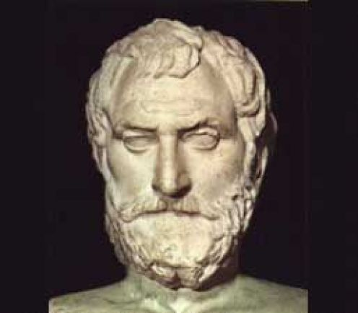

Slide 25
TESTO PRIMO
TALETE (624-545 a. C.) ARCHÉ
Ci deve essere una qualche sostanza, o una o più di una, da cui le altre cose vengono all’esistenza, mentre essa permane. Ma riguardo al numero e alla forma di tale principio non dicono tutti lo stesso. Talete, il fondatore di tale forma di filosofia, dice che è l’acqua (e perciò sosteneva che anche la terra galleggia sull’acqua): egli ha tratto forse tale supposizione vedendo che il nutrimento di tutte le cose è l’umido, che il caldo stesso deriva da questa e di questa vive ( e ciò da cui le cose derivano il loro principio);di qui forse egli ha tratto tale supposizione e dal fatto che i semi di tutte le cose hanno natura umida – e l’acqua è il principio naturale delle cose umide.
Ci sono alcuni secondo i quali anche gli antichissimi, molto anteriori all’attuale generazione e che per primi teologizzarono, ebbero le stesse idee sulla natura: infatti cantarono che Oceano e Tetide siano gli autori della generazione [delle cose].
H. Diels e W Kranz DK II A 12 in Aristotele, Metafisica

Slide 26
ANASSIMENE (586-528 a.C. circa)
Arché identificato con l’aria
Infatti il mondo è un immenso animale che respira
Le cose (il molteplice) derivano per rarefazione e condensazione

Slide 27
ANASSIMANDRO (610-547 a.C) ÁPEIRON
“Tra quanti affermano che [il principio] è uno, in movimento e infinito, Anassimandro, figlio di Prassiade, milesio, discepolo e successore di Talete ha detto che principio ed elemento egli esseri è l’infinito, avendo introdotto per primo questo nome del principio.
E dice che il principio non è né l’acqua né un altro dei cosiddetti elementi, ma un’altra natura infinita, dalla quale tutti i cieli provengono e i mondi che in essa esistono […]. E’chiaro che avendo osservato il reciproco mutamento dei quattro elementi, ritenne giusto di non porne nessuno come sostrato, ma qualcos’altro oltre questi.
Secondo lui, la nascita delle cose avviene non in seguito ad alterazione dell’elemento, ma per distacco dei contrari [dall’infinito] a causa dell’eterno movimento”
H. Diels e W Kranz DK 12 A 9 Testimonianza di Simplicio (vi sec. d.C.)

Slide 28
ANASSIMANDRO
Tutti gli esseri devono, secondo l’ordine del tempo, pagare gli uni agli altri il fio della loro ingiustizia.”
H. Diels e W Kranz DK 12 B 1
La separazione è fonte di molteplicità, differenza, contrasto, lotte, guerre e lutti.
La generazione di uno dei contrari impedisce la generazione dell’altro e ne provoca il dissolvimento: il giorno, sopraggiungendo, porta al dissolvimento della notte e viceversa.
Nell’ordine del tempo, (il divenire) la nascita di ogni cosa è una prevaricazione e quindi è un’ingiustizia perché prevarica sulle altre e ne paga il fio, perché il prevaricante a sua volta subirà l’ingiustizia di altri prevaricanti andando distrutto e tornando all’ápeiron

Slide 29
UNA DOMANDA
Da che cosa nasce il male? Dalla natura del molteplice che segue le leggi della natura e, pertanto in sé provoca effetti benefici ed effetti malefici. Per la filosofia infatti, il divenire degli enti è il loro uscire dal niente e il loro rientrarvi e nulla è più imprevedibile e quindi più angosciante di ciò che esce dal niente
L’imprevedibile è la radice dell’angoscia. L’angoscia riguarda il futuro. Il dolore che si patisce non angoscia. E’ subìto. Il dolore produce l’angoscia perché ci si angoscia per la possibilità che esso abbia a continuare perché non si è in grado di prevedere. Se si è incapaci di prevedere, il dolore non ha senso e l’angoscia diviene insopportabile.
La previsione dunque dà senso al dolore e rende sopportabile l’angoscia
La filosofia, come Previsione del vero Senso del Tutto – cioè come visione del permanere dell’arché e della sostanza di tutte le cose che nascono e che muoiono – è la prima grande forma di rimedio che l’Occidente ha preparato per liberare dall’angoscia suscitata dal pericolo estremo: l’uscire dal niente e il ritornarvi.

Slide 30
Però
Da dove ha origine il male?
PARADOSSO DI EPICURO (341-270 a.C.)
«Dio - dice Epicuro - o vuole togliere i mali, ma non può; oppure può, ma non vuole; oppure non vuole e non può; oppure vuole e può.
Se vuole, ma non può, è impotente; il che è inammissibile in Dio.
Se può, ma non vuole, è invidioso; il che pure è alieno da Dio.
Se non vuole e non può, allora è invidioso e impotente; e anche questo non può attribuirsi a Dio.
Se vuole e può, il che soltanto conviene a Dio, allora da dove vengono i mali? o perché non li toglie?»

Slide 31
SHOPENHAUER
Percepiamo i fenomeni tramite i sensi e le forme a priori dello spazio e del tempo solo apparenza
La vita è dolore la vita è desiderare cioè assenza di qualcosa
che si vorrebbe avere e il fugace appagamento
La volontà si oggettiva in modi finiti quindi dolore per l’assenza per il mancato raggiungimento
noia dopo l’ottenimento di ciò che si è desiderato
La vita di tutti gli esseri è volontà (di vivere) e rappresentazione
giustizia (riconoscimento unica volontà)
Liberazione l’arte noluntas compassione (carità)
ascesi (nirvana)

Slide 32
Anche il mito conferisce al mondo un senso, anche delle cose future.
Gli uomini vivono nel mito per liberarsi dall’angoscia
Ma il senso che il mito conferisce al mondo non è il vero senso e quindi è una previsione non vera
La filosofia
come Previsione del vero Senso del Tutto come visione del permanere dell’Arché e della sostanza di tutte le cose che nascono e che muoiono
la soluzione all’angoscia

Slide 33
KIERKEGAARD
L’uomo è caratterizzato dalla singolarità: esistere significa scegliere
libertà possibilità
di decidere di scegliere
angoscia disperazione
Le tre vie della vita
La vita estetica (il Don Giovanni) La vita etica (il Marito) La vita religiosa (Abramo e Isacco)
Fede come antidoto alla disperazione abbandonarsi a Dio
Cristo: l’eterno che irrompe nel tempo

Slide 34
Per la scienza moderna
il mondo è frutto del caso e termina nella sua decomposizione.
Accettando questo però rimane il problema della ricerca di senso:
destino, pianeti, magia, ufo ecc.
Religione
Nei Fratelli Karamazov: Per Ivan il male (i bambini innocenti) è la dimostrazione dell’inesistenza di dio. il male, per Aloscia, dimostra l’esistenza di Dio perché il male è scandalo e dio, non potendo impedirlo, se ne è fatto carico incarnandosi. Cap VII

Slide 35
UN’ALTRA DOMANDA
Il mondo, come la totalità dei fenomeni esterni, è studiato dalla cosmologia razionale che pretende di riuscire a spiegare il cosmo nella sua totalità, cosa impossibile a partire dal fatto che è impossibile avere un'esperienza di tutti i fenomeni.
Pertanto i metafisici, quando tentano di spiegare l'universo, cadono in procedimenti razionali contraddittori in se stessi: le antinomie, cioè due ragionamenti egualmente veri e falsi poiché, mancando un criterio valido basato sull'esperienza, è impossibile operare una scelta.
Antinomia Finito Infinito
Tesi: il mondo ha un inizio nel tempo e nello spazio, è chiuso dentro limiti
(cioè è sorto dal nulla)
Antitesi: Il mondo è infinito ed eterno sia nel tempo che nello spazio
(cioè esiste da sempre)
Inconcepibili entrambi con l’esperienza

Slide 36
IPOTESI ATTUALE: PRIMA DI ESSERE, L’UNIVERSO DOV’ERA?
Non era nello spazio e non era nel tempo
Il primo secondo di vita produce la gravità e le altre forze che governano la fisica
In tre minuti è prodotto il 98 per cento di tutta la materia
Il Big Bang rappresenta forse una forma di transizione dell’Universo da una forma all’altra?
Da una forma incomprensibile A una forma, la nostra, che riusciamo quasi a capire
Teoria dell’inflazione ESPANSIONE DELL’UNIVERSO IN UN TEMPO DURATO ${10}^{−30}$ SECONDI
Che cosa succede a uno ai confini dell’universo mette fuori la testa?
Non può raggiungerlo in linea retta perché l’Universo curva
(Relatività di Einstein)

Slide 37
Altro paradosso:
GALILEO (1564-1642)
I numeri pari sono tanti quanti i numeri interi mentre dovrebbero essere la metà essendoci anche i dispari
Scriviamo su un foglio i numeri interi e sotto i numeri pari e i dispari
1 2 3 4 5 6 n.
4 6 8 10 12 n.
1 3 5 7 8 11 n.
Nell’infinito la parte è grande quanto l’intero

Slide 38
ULTERIORE ANTINOMIA: Il paradosso del mentitore
Epimenide: (VI se. A.C.): Tutti i Cretesi sono bugiardi
(Epimenide era cretese)
Il paradosso di Eubulide : (VII se. A.C.):
che afferma: «Io sto mentendo»
Se “STO MENTENDO” è vera affermandola dico il falso,
Se invece “STO MENTENDO” è falsa dico la verità quando la affermo;
la proposizione “STO MENTENDO” se è vera è falsa, se è falsa è vera.
In quelle due paroline è compresa necessariamente una contraddizione.
Io affermo, in positivo, di non fare una affermazione vera, nego la verità della mia affermazione nel momento stesso in cui la faccio.

Slide 39
Riesaminiamo il paradosso del mentitore modificandone leggermente la formulazione, al posto di “sto mentendo” mettiamo “mento sempre”.
“Mento sempre” è auto contraddittoria: se è vera è necessariamente falsa, quindi non può mai essere vera. Però a ben vedere le cose questa proposizione non genera il paradosso perché se è vera è falsa, ma da questo non segue che se è falsa è vera.
Se “mento sempre”è falsa può sembrare, a prima vista, che la sua falsità la renda vera (se dico il falso dicendo che mento sempre allora dico il vero) ma questo è inesatto.
Dalla falsità di “Mento sempre” seguirebbe la sua verità solo se questa proposizione si riferisse unicamente a se stessa (è il caso di “sto mentendo”); ma “mento sempre” non si riferisce solo a se stessa.
“Mento sempre” può essere falsa perché ieri o un mese fa ho detto, una volta tanto la verità. “Mento sempre” quindi non può essere vera ma può essere falsa, una sorta di “mezzo paradosso”. Il paradosso in senso pieno, perfetto, però si ha quando una proposizione non può essere né vera né falsa, quando dal suo essere vera segue la sua falsità e dal suo essere falsa la sua verità.

Slide 40
Jean Buridan, (XIV sec.) Socrate dice "Platone dice il falso";
Platone dice "Socrate dice il vero".
Una SOLUZIONE possibile
Un'affermazione non è vera o falsa in assoluto, ma solo relativamente a un certo momento storico.
Mentre non è possibile che una frase sia vera o falsa nello stesso tempo, essa può esserlo in tempi diversi:
Basterebbe dire "Platone dirà il falso quando pronuncerà la prossima frase" e "Socrate disse il vero quando pronunciò la frase precedente".
Prese singolarmente le frasi non generano un paradosso logico. Generano un paradosso quando sono messe in relazione reciproco.

Slide 41
Altra possibile soluzione del paradosso: Tarski (1936)
Esistono molti linguaggi e quando si discute di un linguaggio lo si fa solo in un altro linguaggio: il linguaggio di cui si parla è il linguaggio oggetto, quello in cui si parla il metalinguaggio. Per Tarski la attribuzione del valore di verità ad una proposizione può essere fatto solo in un metalinguaggio, diverso da quello in cui la proposizione è formulata.
La proposizione “Giovanni è un uomo”, chiamiamola per comodità P, è formulata nel linguaggio oggetto, invece la attribuzione di verità a P: “P è vera”, è fatta nel metalinguaggio.
“STO MENTENDO” è formulata nel linguaggio oggetto, la attribuzione di verità a “STO MENTENDO” viene però formulata in un altro linguaggio, nel metalinguaggio.
In questo modo dire “STO MENTENDO è vera” non la rende falsa, non può farlo perché il “vero” che predichiamo di questa proposizione non si applica alla stessa.
Non può applicarsi alla stessa perché per attribuire il valore “vero” alla proposizione in oggetto ci siamo collocati in un linguaggio in cui tale proposizione non è formulata; la guardiamo, per così dire, dall'esterno, meglio, dall'alto, da un punto di vista più ampio e generale.
E’ come se un automobilista nel traffico afferma: «Questa strada è sempre intasata»
E qualcuno altro osserva la strada dalla cima della montagna per capire se la strada lo è veramente

Slide 42
RICAPITOLIAMO:
Il tentativo di trovare una risposta alle domande di senso delle cose tramite
l’individuazione di un principio costitutivo
ARCHE’
Mileto VII-VI sec. a.C.
Talete Acqua
(Il corpo che muore si secca, il neonato nasce dall’acqua, all’origine del mondo esisteva il grande oceano al quale ritorneremo)
“

Slide 43
Anassimene Aria : Il mondo è un gigantesco animale che respira
Ogni corpo è finito, quindi l’arché deve essere quello incorporeo che è l’aria
(Tutte le cose, tutti gli esseri viventi nascono per condensazione o rarefazione dell’aria. Infatti quando l’aria viene a rarefarsi diventa fuoco; quando si condensa diventa progressivamente vento, nuvola, acqua, terra e anche pietra.)
Si formano così i quattro elementi della vita, dal più pesante al più leggero:
TERRA ACQUA ARIA FUOCO

Slide 44
Anassimandro Á-peiron ἀ-, a-, «non» e πεῖραρ, peirar, «limite o fine» (Natura infinita, Ciò che non è limitato)
La diversità delle cose deriva dalla
Legge della separazione.
Un diverso, cioè una cosa particolare e limitata, che in quanto tale differisce dalle altre, non può essere CIO’ CHE VI E’ DI IDENTICO IN OGNI DIVERSO
PLATONE Idea Mimesi
ARISTOTELE Ente Concreto

Slide 45
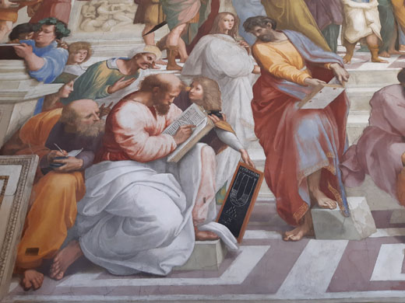

Slide 46
PITAGORA, (570-500 a.C.)
LA MATEMATICA, I NUMERI IRRAZIONALI
Ercole un giorno andò in Iberia per rubare la mandria di Gerone. Si fermò in Calabria. Un pastore cercò di rubare la mandria. Accidentalmente uccise un altro pastore Crotone
Fondò la città di Crotone Città perfetta Vi si recò Pitagora
Sibari Città di tutti i vizi
Pitagora passeggiando per la città, passando davanti ad una officina di fabbro
Sentì dei rumori dissonanti e dei rumori consonanti
Entrò nella bottega e capì che di due martelli uno è pesante il doppio dell’altro e produce un suono uguale ma superiore di un’ottava e così via
3 a 2 non sono più la stessa nota bensì due note Do e Sol eccetera
Da qui ne derivò il concetto di rapporto numerico che descrive grandezze fisiche come il peso dei martelli ma anche rapporti musicali

Slide 47
Tutto è numero Numeri interi cioè numeri razionali
Tutto è razionale Il mondo è comprensibile tramite la ragione
Nasce la scienza e la tecnologia basata sulla aritmetica
Confraternita Emiciclo degli Esoterici non mangiare fave non avere rapporti sessuali
Matematici ( da matesis cioè apprendimento) quindi apprendisti
Essoterici: ascoltatori Acusmatici (ἄκουσμα, acousma «percezione uditiva, voce») che si sente senza sapere da dove proviene la voce

Slide 48
Problema Non tutto è numero razionale Si insinua l’irrazionale
Problema: come si fa a duplicare un quadrato?
Dialogo platonico del Menone
Se raddoppi il lato l’area si quadruplica e non si duplica
Devi invece devi costruire un lato di radice quadrata di due cioè un numero irrazionale 1,41421356237
Pitagora scoprì che la ragione non è l’unico modo per conoscere la realtà
perché ci sono numeri, così come persone, irrazionali con le quali è inutile usare la ragione

Slide 49
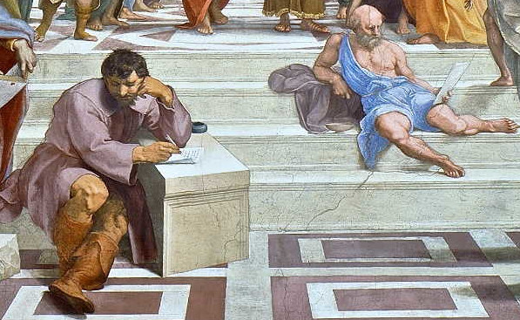

Slide 50
ERACLITO (540-480 a.C.)
Che cos’è l’ápeiron? L’identità delle cose è il loro stesso esser diverse e opposte, il loro stesso
diversificarsi (dalle altre) e opporsi (alle altre)
Pólemos: opposizione in cui ogni cosa consiste e da cui è generata
Se la vita non fosse in contesa con la morte, il giorno con la notte, il caldo con il freddo non esisterebbero vita, caldo, giorno
Nel divenire ogni cosa diventa il suo contrario

Slide 51
LA VERITA’

Slide 52
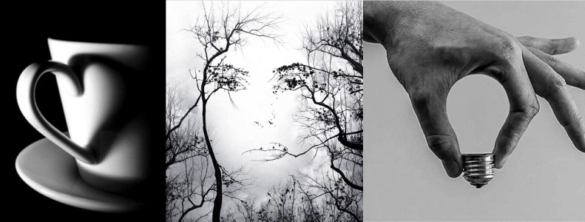
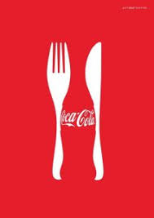
Gestalt
Il tutto è diverso dalla somma delle sue parti"

Slide 53
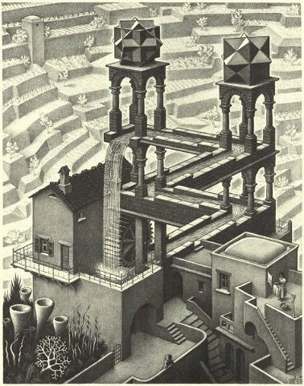

Slide 54
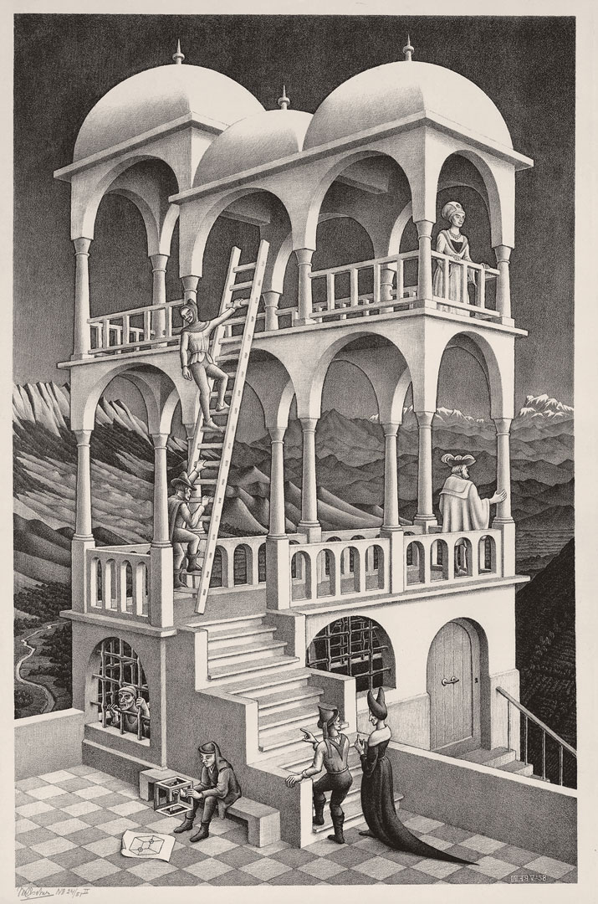

Slide 55
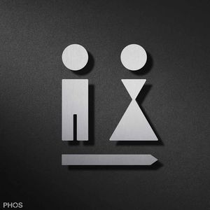

Slide 56
Egitto
Maat divinità raffigurata come una giovane con una piuma di struzzo sul capo
Il morto si presentava davanti agli dei : 42 giudici interrogavano sui capi di accusa (Il libro dei morti capitolo 125 elenco)
Alla fine del giudizio c’era una bilancia: su un piatto i peccati e sull’altro piatto la piuma. Se i peccati erano meno pesanti della piuma si andava in paradiso
Si era salvati se si era stati giusti cioè secondo verità che
ERA PREDEFINITA
LE RELIGIONI MONOTEISTE SEGUONO QUESTA CONCEZIONE DI VERITA’

Slide 57
.
Greci
Logos logica (logiké)
condizioni in base alle quali un’argomentazione, un’inferenza risultano corrette
Inferenza: produzione di una proposizione come conseguenza necessaria di una o più proposizioni
LOGICA biforcazione tra la verità e la falsità

Slide 58
Per i greci la verità la verità era
alétheia ἀ-λήθεια
“a” privativo da alfa privativo (α-) più λέθος, léthos, che vuol dire propriamente eliminazione dell'oscuramento, errore, sbaglio, ovvero
disvelamento.
Ciò che non si può dimenticare, non si può cancellare,
CHE STA DIETRO L’APPARENZA
Ma l’ alétheia svela le cose come stanno o come si pensa che siano?

Slide 59
Però per i SOFISTI
non è possibile individuare quale è la verità
tutto è doxa (δόξα) cioè opinione
(Per i greci (non per i Sofisti) più che sottolineare scetticamente il carattere relativistico del conoscere, il concetto suggerisce dialetticamente l’esistenza di quella vera conoscenza (ἐπιστήμη) che costituisce il fondamento delle varie dòxai)

Slide 60
PROTAGORA (484-410 a.C.)
Il lógos (la ragione) è essenzialmente in contrasto con sé medesimo
La verità è l’esperienza di ogni uomo, cioè l’insieme dei fenomeni che si manifestano a ognuno
Tutto ciò che appare è
Se ad uno il cibo appare amaro ad un altro dolce
Un’azione può apparire ad uno giusta ad un altro ingiusta

Slide 61
GORGIA (485-377 a.C.)
Antitesi di ragione ed esperienza
Nulla esiste
Se ammettiamo che qualcosa esistesse non si avrebbe conoscenza assoluta e incontrovertibile
Se anche esistesse una verità assoluta e incontrovertibile essa non può essere comunicata (altro sono le parole altro le cose)
Ogni decisione umana è arbitraria

Slide 62
Per i Romani la radice della parola è
VĒR VERIS
Il diritto non si scopre ma si determina
Ver-detto vēre dĭctum cioè dichiarazione di verità
Veri-fica facĕre vero cioè stabilire la verità tramite il verdetto

Slide 63
La verità greca si scopre
Si disvela tramite il LOGÓS
La verità romana si dichiara si verifica tramite il verdetto
Bisogna credere perché l’ha detto un «giudice»

Slide 64
Moderno POST VERITA’
E’ vero ciò che ci fa comodo
Abbandono della nozione stessa di verità
Si crede, contro le più chiare evidenze, ciò che è soddisfacente credere

Slide 65
L’ESSERE

Slide 66
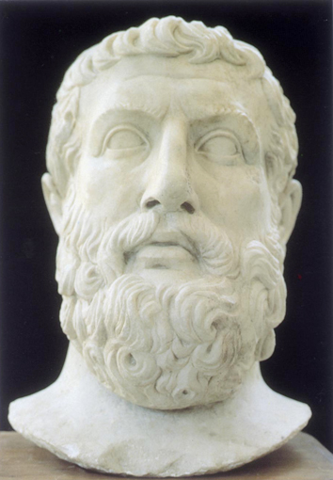

Slide 67
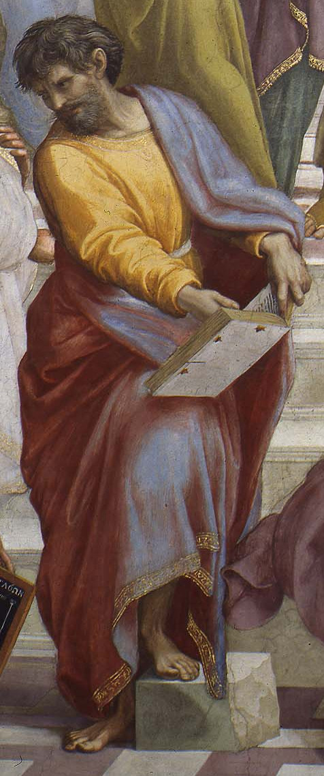

Slide 68
PARMENIDE E GLI ELEATI
VI SECOLO I PERSIANI CONQUISTANO LA COSTA
DELL’ ASIA MINORE
I focesi fuggono in Corsica Poi scappano e si rifugiano in Campania
a Elea
Un uomo lascia la casa della notte e percorre le vie del sole arriva alla casa della dea
Mnemosine
(figlia di Urano, il cielo e Gea, la terra, madre delle Muse avute da Zeus)
Questa foto di Autore sconosciuto è concesso in licenza da CC BY-NC-ND
Questa foto di Autore sconosciuto è concesso in licenza da CC BY-SA

Slide 69
Mnemosine mostra a Parmenide due vie una biforcazione Y
Due vie proposte dalla dea della giustizia
La via della alétheia ἀλήθεια la verità
2. La via della doxa δόξα l’opinione
I filosofi devono seguire la via della verità o la via dei sensi?

Slide 70
PARMENIDE E ZENONE
L’essere è il non essere non è
Che significa l’essere? E’ un verbo ma è anche un sostantivo
Parmenide L’essere è il non essere non è
Nucleo della filosofia di Parmenide
Il non essere non può esistere e quindi esiste solo l’essere
Al di là dell’Essere non vi è niente

Slide 71
L’essere è e non è possibile che non sia
Affermare che l’essere si genera e si distrugge è affermare che l’essere è non- essere e questo non è possibile
Parmenide nega il divenire
Anassimandro il divenire è ingiustizia Parmenide il divenire non esiste
Parmenide nega il molteplice
Il mondo in cui viviamo non ha alcuna Verità: è soltanto una gigantesca apparenza illusoria in cui i «mortali» ripongono ogni fiducia

Slide 72
Zenone (489- 431a.C.)
Paradosso della freccia la freccia è sempre ferma
Cinematografo: i fotogrammi sono fermi ma attraverso i sensi percepiamo il movimento
I sensi non sono la verità
La tartaruga non raggiunge mai Achille perché lo spazio è diviso in modo infinito
CONTRAPPOSIZIONE FRA
I SENSI (Doxa) E RAGIONE (Lógos)

Slide 73
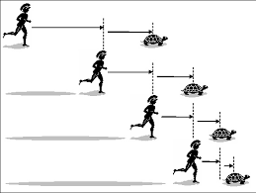
ZENONE DI ELEA
10:3 = 3,3 periodico

Slide 74
H. BERGSON (1859-1941)
TEMPO DELLA SCIENZA TEMPO DELLA COSCIENZA
Successione omogenea di istanti Flusso continuo
Tempo esteriore misurabile Durata del passato nel presente (memoria)
e del presente nel futuro (progetto)
Che possiede valore pratico Esso è un tempo interiore dal
ai fini della vita sociale carattere qualitativo che riguarda
gli eventi significativi della nostra vita

Slide 75
Tentativi di soluzione dell’antitesi tra ragione (Lógos) ed esperienza
Conciliazione della ragione con l’esperienza

Slide 76
L’Essere è eterno non generato né distrutto
Gli enti provengono dall’unità dell’Essere e ad esso ritornano
Nascendo non provengono dal non-essere (il nulla) e morendo non vanno nel nulla
L’Essere è una pluralità di elementi che trasformandosi, componendosi e separandosi costituiscono di volta in volta le cose divenienti
Ogni cosa è costituita da
Acqua Terra Aria Fuoco
(Forme dell’Essere)

Slide 77
ANASSAGORA (Circa 455 a.C,)
Non soltanto le quattro Radici sono l’essere
L’Essere non può generarsi dal niente e non può annullarsi
Non solo le quattro radici, ma tutte le cose preesistono nell’unità originaria dell’Essere
Ogni cosa è composta da particelle simili fra loro (omeomerie) che nella loro unione formano la cosa percepita con i sensi
Il divenire è un raccogliersi di omeomerie
La potenza che producendo il divenire lo rende manifesto e cioè lo rende fenomeno è l’Intelletto (Noûs νοῦς)
Una forza discriminante e disvelante

Slide 78
DEMOCRITO (460-360 a.C. circa) E L’ATOMISMO
L’intera realtà è composta di enti, concepiti come eterni, immutabili, invisibili.
Questi enti sono chiamati atomi atŏmus, gr. ἄ-τομος “indivisibili”
La materia non è divisibile all’infinito (come disse Zenone)
Se fosse possibile dividere all’infinito dissolveremmo la natura nel nulla. Ma dal nulla non possono derivare gli enti che percepiamo con i sensi.

Slide 79
Democrito non si oppone alla conoscenza dei sensi, ma giunge all’esistenza degli atomi in via razionale
Gli atomi sono: infiniti, eterni, immutabili, indivisibili, privi di qualità sensibili.
Muovendosi nel vuoto si aggregano NASCITA nella DIVERSITA’ secondo posizione, ordine, forma
Si staccano MORTE

Slide 80
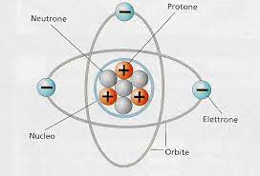
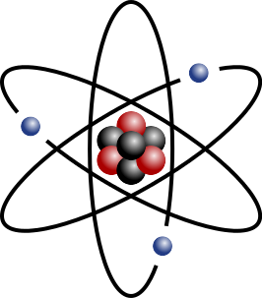
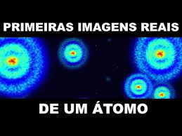

Slide 81
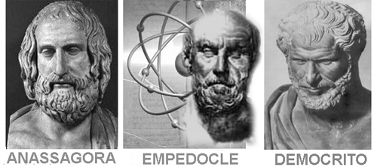

Slide 82
I PENSATORI GRECI DEL V SECOLO
Affermano che la conoscenza scientifica è:
Esperienze sensibile
Téchne
mano
Ragione
epistéme
intelletto
e
Intendono conciliare opposte tesi sulla realtà
Molteplice e divenire come testimoniano i sensi (Ionici, Eraclito)
Una e immutabile come dimostra la ragione (Parmenide)
Elaborano nuove ipotesi per spiegare i fenomeni alla luce della ragione
Empedocle: Le quattro radici
Anassagora:
Omeomerie
Democrito:
Gli atomi

Slide 83
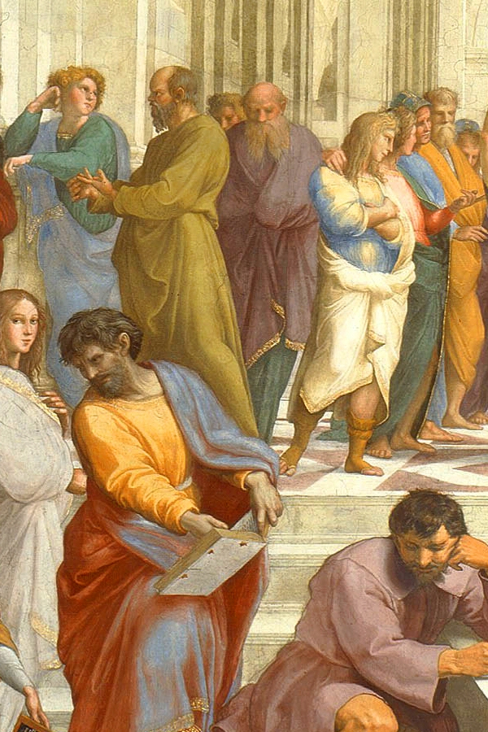

Slide 84
Critica ai sofisti
Gorgia: aveva mostrato l’incapacità del linguaggio a rivelare e trasmettere la verità
Socrate: la verità risiede in una dimensione diversa da quella esteriore del linguaggio dall’insegnamento
Siamo noi stessi
Ci si deve proporre di definire che cosa sia (per es. la giustizia) giusta in se stessa e cioè definire che cosa sia ciò che realizzandosi in ogni azione giusta fa sì che essa sia giusta
Giustizia Universale azioni giuste particolari

Slide 85
Le cose che danno piacere non sono male in quanto danno piacere , ma in quanto seguite dal dolore e infelicità
Altrimenti il bene coinciderebbe con il piacere
Le azioni buone, ma dolorose non sono buone in quanto dolorose, ma in quanto sono seguite dalla felicità e dal piacere
Chi fa il male lo fa perché non sa che il piacere da lui goduto sarà seguito da un maggior dolore
Non possiede la verità del bene e del male
Aristippo scuola di Cirene il bene coincide con il bene presente senza inseguire un maggior piacere futuro illusorio

Slide 86
ETERNITA’ DELL’IDEA PLATONE (428-347 a.C,)

Slide 87
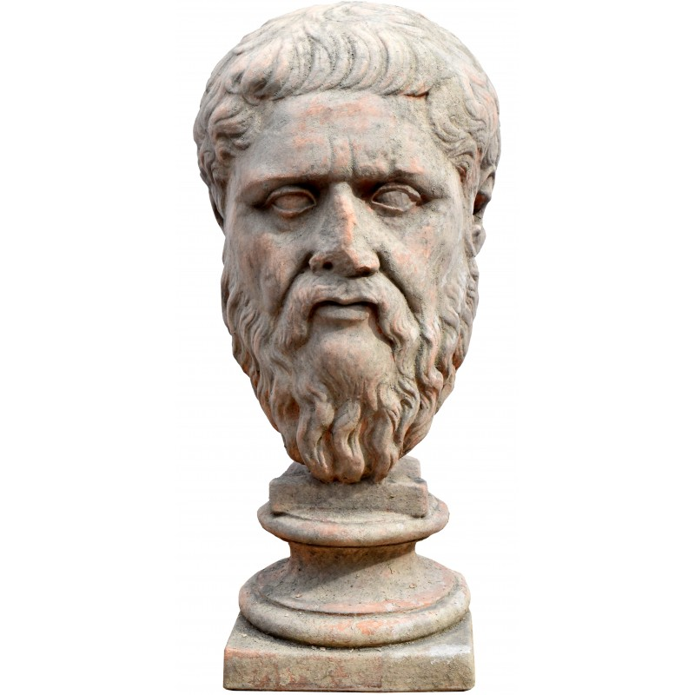

Slide 88
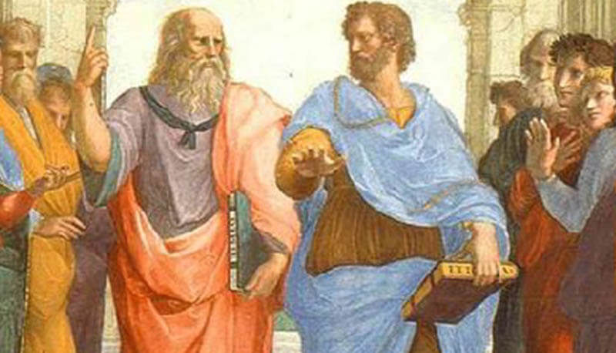

Slide 89
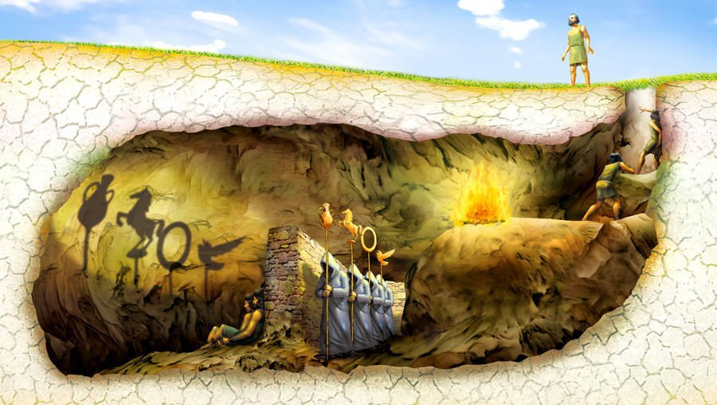

Slide 90
Come Parmenide problema della conciliazione fra esperienza e ragione
Gli enti particolari sono divenienti e mutevoli l’IDEA è immutabile ed eterna
E’ l’ESSERE nel suo apparire
L’Idea è pensata (concepita) non sentita
Vedo questa superficie rossa ma il significato «rosso» non può essere visto
E solo pensabile, intelleggibile
Il sensibile si genera perché partecipa dell’intelleggibile (Idea)
La causa di questa generazione è il Demiugo (Dio)

Slide 91
L’oggetto della scienza è l’Immutabile (Idea)
Socrate: la verità è sapere di non sapere Platone la verità è sapere di sapere
La scienza (epistéme) è conoscenza dell’Idea cioè dell’essere che è assolutamente
I più non conoscono altro che il mondo sensibile
Ignorano il bello in sé, il buono in sé. E tutte le altre idee
Conoscono solo le cose belle, le cose buone
conoscono solo l’immagine dei veri esseri senza sapere che sono immagini

Slide 92
PLATONE SUPERAMENTO del NON-ESSERE DI PARMENIDE
NON-ESSERE COME NON-ESSERE COME
CONTRARIO DELL’ESSERE DIVERSO DELL’ESSERE
(Parmenide) Platone)
Non esiste il molteplice Affermando che l’albero è, si afferma
Non è possibile la scienza certamente che un non-essere è (ossia esiste), ma ciò non significa che il niente è, bensì che
qualcosa, avente un significato diverso da «essere», è.
SCIENZA ARISTOTELE

Slide 93
ARISTOTELE (384-324 a.C.)
E LA LOGICA, il SILLOGISMO

Slide 94
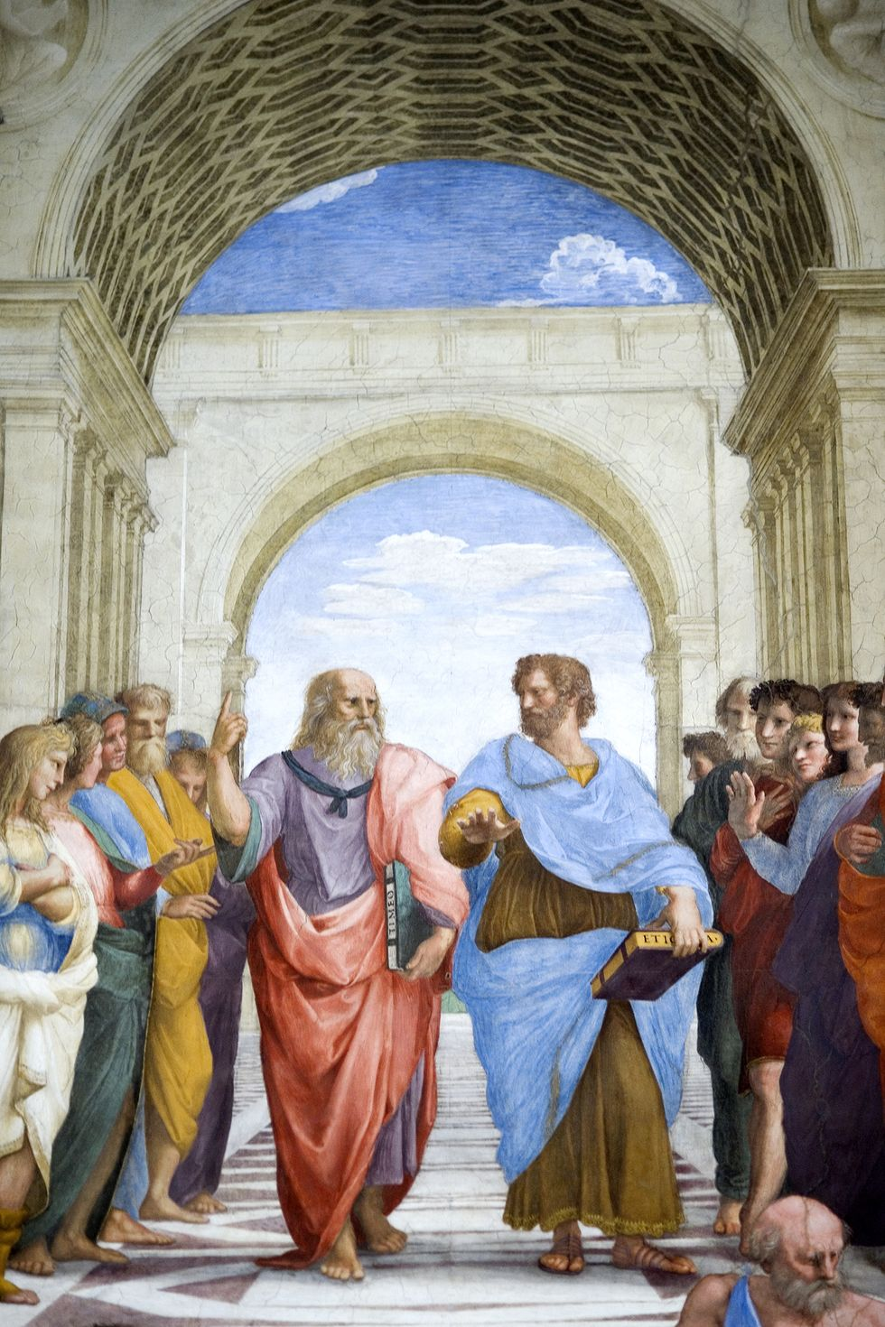

Slide 95
Aristotele IV secolo a.c. istitutore di Alessandro che conquista l’Impero dopo che aveva abbandonato l’Accademia
Età dell’ellenismo
Liceo dedicato ad Apollo Liceios protettore dei lupi ad Atene perché fondato in un parco dedicato al dio
Peripatetico peripatos (passeggiata)
La logica è uno strumentum, (Organo) un metodo per le scienze
Categorie:10 sostanza, qualità, relazione, luogo, tempo, essere, avere, quantità, agire, patire ( kata agorà contro il pubblico perché usato contro l’avversario nel discorso) strutture elementari del linguaggio e del ragionamento

Slide 96
LA CONOSCENZA DELL’ENTE (ESSENTE, ESSERE) IN QUANTO DETERMINATO
FILOSOFIE SECONDE/SCIENZE
Es. La matematica non considera il numero in quanto ente, bensì in quanto numero, cioè ente determinato
L’astronomia non considera l’ente in quanto corpo celeste, la politica non l’ente uomo, ma l’uomo socievole che è la sua determinazione
LA CONOSCENZA DELL’ENTE (ESSENTE, ESSERE) IN QUANTO SOSTANZA
FILOSOFIA PRIMA/METAFISICA/ONTOLOGIA
Es. Studiando l’essenza dell’uomo occorre eliminare i dati accidentali (colore dei capelli, altezza, peso, lingua parlata, età ecc.) per studiarne la sostanza cioè l’essere-uomo: L’ESSERE IN QUANTO ESSERE
Che cosa fa di un uomo un uomo? La razionalità secondo Aristotele. L’ente che non è razionale non è un uomo.

Slide 97
LA LOGICA ARISTOTELICA
Ha come oggetto la struttura del pensiero razionale rispecchia si fonda
che è in grado di comprendere la verità delle cose la struttura profonda su tre principi della realtà comuni ad ogni
ragionamento
1 identità
2 non contraddizione
3 terzo escluso
infatti
Tra le forme del ragionamento scientifico Una affermazione è vera se rispecchia
e le forme dell’essere vi è un rapporto la realtà delle cose (la sostanza)
necessario

Slide 98
Tentativo di creare ordine nel linguaggio
Grande risultato: classificazione dei tipi di ragionamento
Sillogismi
256 tipi di sillogismo
Validi 24 divisi in 4 gruppi
Le proposizioni del discorso apodittico si distinguono in
affermative universali (A): Tutti i cani sono animali affermative particolari (I): Alcuni animali sono mammiferi negative universali (E): Tutte le piante non sono animali negative particolari (O): Alcuni animali non sono mammiferi.
Il sillogismo è una concatenazione di tre proposizioni

Slide 99
In ogni sillogismo, il termine che compare sia nella premessa maggiore sia nella premessa minore e che non compare ovviamente nella conclusione si chiama termine medio.
Il termine medio può essere o soggetto o predicato. Così per ogni tipo di sillogismo occorre considerare quattro figure:
1) quando il termine medio è soggetto nella premessa maggiore e predicato nella premessa minore (sp)
Esempio figura 1 (sp)
1 )Tutti gli animali sono esseri viventi (A) 2) Tutti gli uomini sono animali (A) 3) Tutti gli uomini sono esseri viventi (A)
Il termine medio è “animali” e compare nella maggiore come soggetto e nella minore come predicato.

Slide 100
2) quando è soggetto nella premessa maggiore e anche nella minore (ss)
Esempio figura 2 (ss)
1) Tutti gli uomini sono animali (A) 2) Tutti gli uomini sono razionali (A) 3) Alcuni animali sono razionali (I)
Il termine medio è “uomini” e compare nella maggiore e nella minore come soggetto.
3) quando è predicato nella premessa maggiore e anche nella minore (pp)
Esempio figura 3 (pp)
1) Tutti gli uomini sono animali (A) 2) Tutte le pietre non sono animali (E) 3) Tutte le pietre non sono uomini (E)
Il termine medio è “animali” e compare nella maggiore e nella minore come predicato.

Slide 101
4) quando è predicato nella premessa maggiore e soggetto nella minore (ps).
Esempio figura 4 (ps)
1 ) Tutti gli uomini sono animali (A) 2) Tutti gli animali sono esseri viventi (A) 3) Tutti gli uomini sono esseri viventi (A)
Il termine medio è “animali” e compare nella maggiore come predicato e nella minore come soggetto.
Come si vede questa quarta figura è speculare alla prima.
E’ bastato invertire le prime due frasi.

Slide 102
Esempi errati :
"Tutti gli elefanti sono mammiferi",
"Tutti i topi sono mammiferi", tutti i mammiferi sono animali
"Tutti i topi sono elefanti" tutti gli elefanti sono animali
la classe degli elefanti e la classe dei topi sono sottoclassi disgiunte della classe dei mammiferi e quindi il termine medio, ovvero 'mammifero', non svolge la sua funzione di correlazione fra il termine maggiore, ovvero 'elefante', e il termine minore, ovvero 'topo'
"Ogni pesce nuota",
"Qualche costellazione è pesce", allora
"Qualche costellazione nuota" –
il termine 'pesce' è stato usato in due sensi diversi e quindi non abbiamo tre termini distinti, ma quattro.

Slide 103
"Tutti i nichilisti sono pericolosi",
"Tutti i nichilisti sono critici", tutti i pericolosi sono critici
"Tutti i critici sono pericolosi" tutti i nichilisti sono critici
nella premessa minore il termine 'critico' non è presente mentre nella conclusione lo è
"Tutti gli ateniesi sono greci",
"Alcuni ateniesi sono filosofi",
"Alcuni filosofi sono ateniesi"
la conclusione corretta sarebbe: "Alcuni filosofi sono greci".

Slide 104
"Nessun pesce è un mammifero",
"Nessun rettile è un pesce",
"Nessun rettile è un mammifero".
da due premesse negative non segue alcuna conclusione. Il fatto che due cose siano diverse da una terza non comporta necessariamente che abbiano a che fare fra di loro
"Tutti i cani abbaiano",
"Qualche cane è un animale domestico",
"Tutti gli animali domestici abbaiano".
se una premessa è negativa, la conclusione deve essere negativa; se una premessa è particolare la conclusione deve essere particolare. Cade nella fallacia del peggiorativo chi non soddisfa questa regola

Slide 105
Procedura contraddittoria
Tutti le persone di sesso femminile sono sensibili
Tutte le persone sensibili sono di sesso maschile
Tutte le persone di sesso maschile sono di sesso femminile

Slide 106
EPICUREISMO, STOICISMO, CINISMO, SCETTICISMO

Slide 107
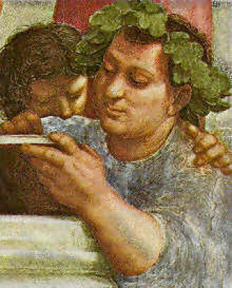

Slide 108
L’EPICUREISMO
La felicità si identifica con il piacere
Piaceri buoni (stabili), non accompagnati Piaceri cattivi (dinamici) accompagnati
da sofferenza e fonte duratura di gioia. da sofferenza e fonte di gioia momentanea
Es. L’amicizia Es. L’amore sessuale
TETRAFARMACO
liberarsi dalla paura dimostrare che
degli dei della morte il piacere è possibile dolore e male sono transitori

Slide 109
La logica di Aristotele
TUTTI gli uomini sono mortali;
ARISTOTELE TUTTI gli Ateniesi sono uomini;
TUTTI gli Ateniesi sono mortali
Vera di fatto, cioè sulla base di una constatazione che non scopre niente di nuovo

Slide 110
La logica dello STOICISMO
Se è giorno, c’è luce; ma è giorno, dunque c’è luce Se A, allora B; ma A, dunque B
Se è giorno c’è luce; ma non c’è luce, quindi non è giorno Se A, allora B; ma non B, dunque neppure A
Non può essere insieme giorno e notte; Non si danno A e B insieme;
ma è giorno quindi non è notte ma A, dunque non B
O è giorno, o è notte; ma è giorno, dunque non è notte O A o B; ma A; dunque non B
O è giorno, o è notte; ma non è notte, dunque è giorno O A o B; ma non B; dunque A
Il sillogismo stoico permette di scoprire qualcosa di nuovo: Affermazione ipotetica o disgiuntiva
Constatazione di fatto
Conclusione dedotta
Se c’è fumo c’è fuoco; c’è fumo, quindi c’è fuoco Qualcosa sta bruciando, anche senza che lo veda. Magari un bosco o una casa.

Slide 111
DIOGENE di SINOPE detto il cane (CINICO) 413-3232 a.C
Annullamento si ogni desiderio Indipendenza dai bisogni Vita naturale
Autarchia Scelta assoluta povertà Rifiuto della vita ordinaria
«Così rispose a un tale che sosteneva che non esiste il movimento: si alzò e si pose a camminare»
Diogene Laerzio, Vite e dottrine dei filosofi illustri

Slide 112
PIRRONE DI ELIDE 365-275 a.C LO SCETTICISMO
«Noi diciamo che lo scettico non ha principi dogmatici non in quel senso della parola «dogma» per cui da alcuni questo si intende come l’aderire a un oggetto qualsiasi […]: noi diciamo che non ha principi dogmatici nel senso che si dà a dogma quando si dice che è l’assenso a un oggetto di quelli che indagano le scienze. Il pirroniano non dà il suo assenso ad alcuna cosa che non sia immediatamente evidente. E per non affermare principi dogmatici, egli deve preferire, intorno alle cose non evidenti, affermazioni scettiche, come «niente di preferenza» o «nulla definisco» o altre che diremo più oltre. Chi afferma principi dogmatici, infatti, dà presupposto come esistente ciò intorno a cui professa tali principi; mentre lo scettico pone tutte queste espressioni come non aventi realtà oggettiva in assoluto.»
Sesto Empirico, Schizzi pirroniani, in «La filosofia dell’ellenismo» pag.97

Slide 113
PIRRONE: DIECI ARGOMENTI CONTRO LA VERITA’
Il primo tropo si riferisce alla differenza degli esseri viventi riguardo al piacere e al dolore, al danno e all’utilità. Da esso si deduce che essi non ricevono le medesime impressioni dai medesimi oggetti e che, perciò, tale conflitto genera necessariamente la epochè, la sospensione del giudizio.
Il secondo tropo si riferisce alle natura e alle idiosincrasie degli uomini. Per esempio Demofonte, maggiordomo di Alessandro si riscaldava all’ombra, mentre al sole aveva freddo. Androne di Argo, come riferisce Aristotele, attraverso gli aridi deserti della Libia viaggiava senza bere.
Ogni popolo crede nei suoi dei e c’è chi crede alla provvidenza e chi non crede. Gli egizi imbalsamano i loro morti prima di seppellirli, i Romani li cremano, i Peoni li gettano nelle paludi. La conseguenza è la sospensione del giudizio sulla verità. (Quinto tropo)
Ciò che si trova a destra, non è a destra per natura, ma è inteso come tale in base alla posizione che ha rispetto a un altro oggetto; mutata la posizione non si trova più a destra (Decimo tropo)
Diogene Laerzio, Vite dei filosofi

Slide 114
EPOCHE’ (sospensione del giudizio)
SCETTICI CARTESIO(1596-1650) HUSSERL(1859-1938)
AFASIA DUBBIO METODICO LIBERAZIONE DAI PREGIUDIZI

